Slide 1
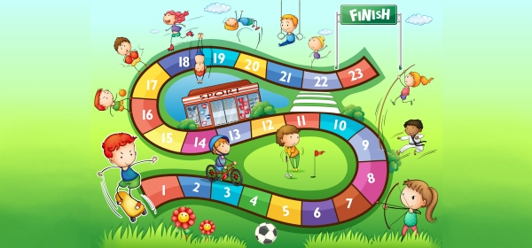
ESPOSITO CARMELINA
DOCENTE INFANZIA CAPOLUOGO SEZ. D ANNI 4
CAMPO DI ESPERIENZA: IL CORPO E IL MOVIMENTO.
IL SÉ E L’ALTRO.
OB.:SAPER COORDINARE I MOVIMENTI DEL PROPRIO
CORPO.
-SAPER COMPIERE PERCORSI GUIDATI.

Slide 2
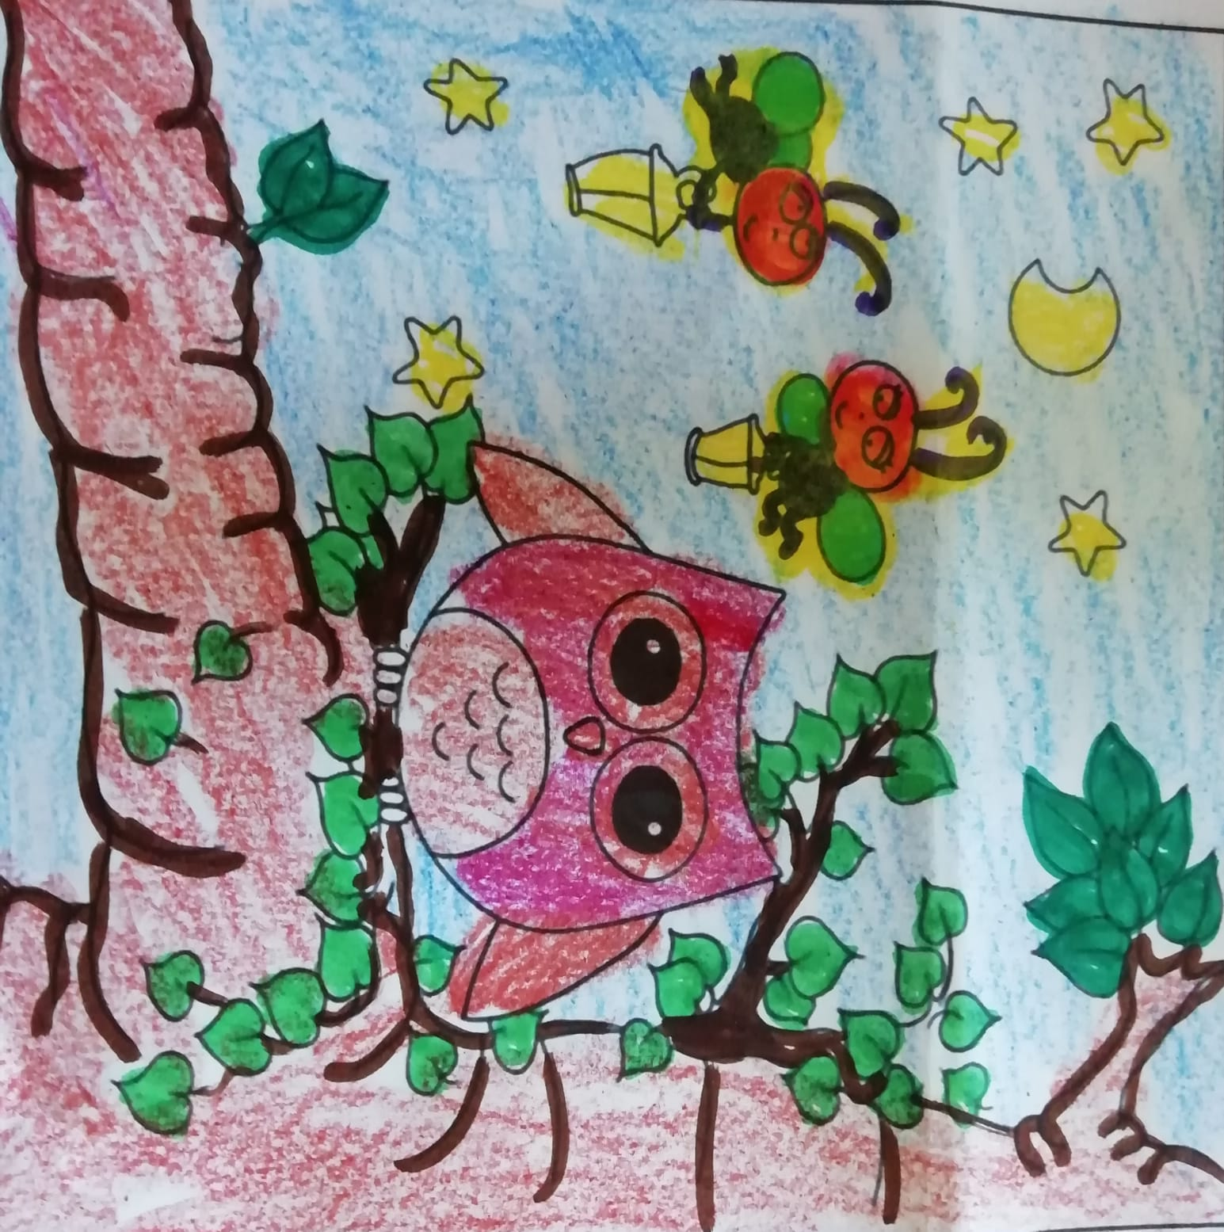

Slide 3
FAI PARTIRE LA MUSICA ED ASCOLTA I COMANDI
BUON DIVERTIMENTO

